Slide 1
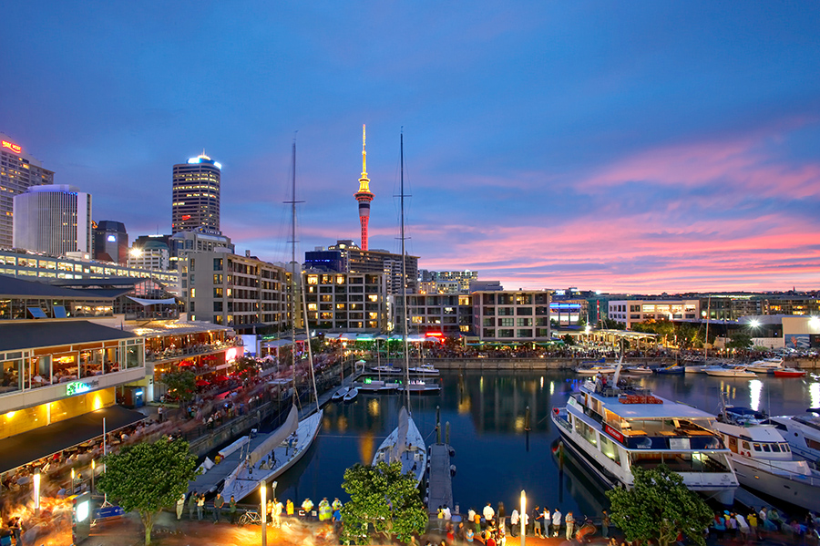
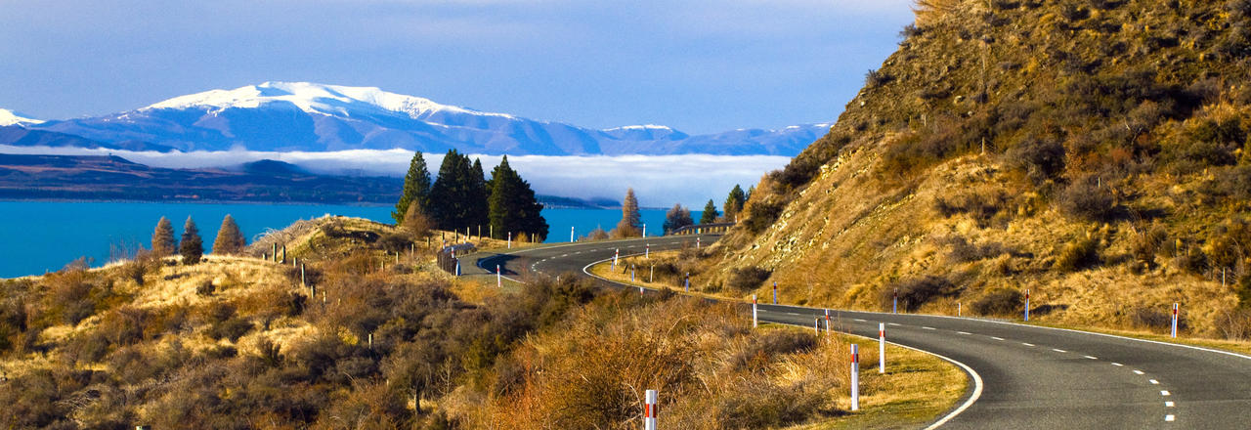
NOVA ZELANDIJA

Slide 2
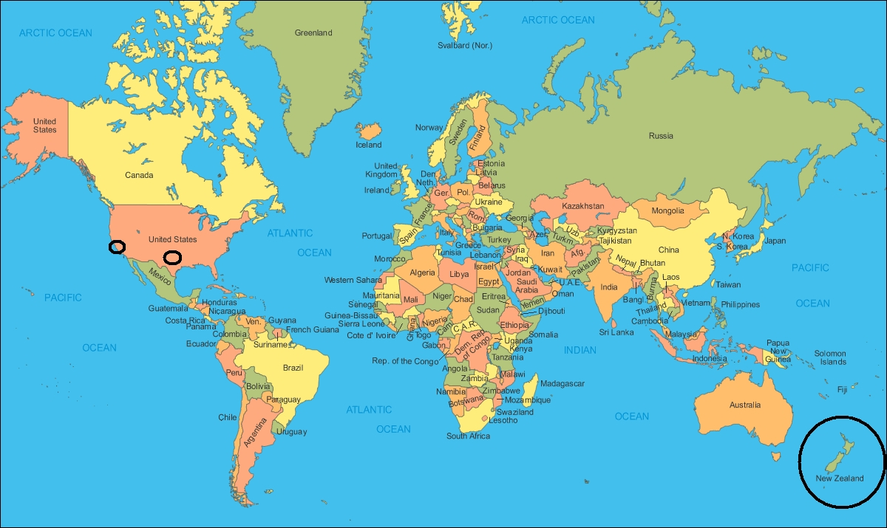
LEGA
V Jugozahodnem Pacifiku
Avstralija – 2000km

Slide 3
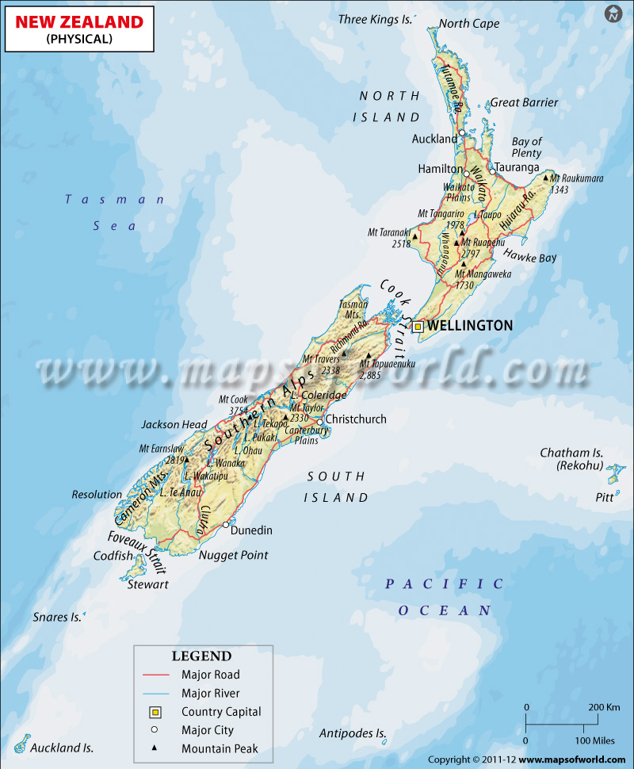
14.000 km obale(10. najdaljša na svetu)
Wellington, Auckland
Meri 268.021 km²

Slide 4
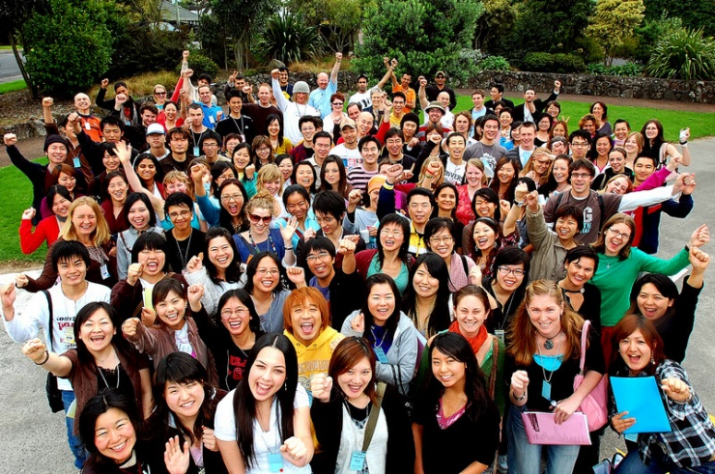
PREBIVALSTVO
4.819.388 milijonov prebivalcev
Varovanje okolja
Evropejci ( 78% ), Maori ( 14,8% ),
Azijci ( 9,2%), Pacifiški otočani ( 6,9% )

Slide 5
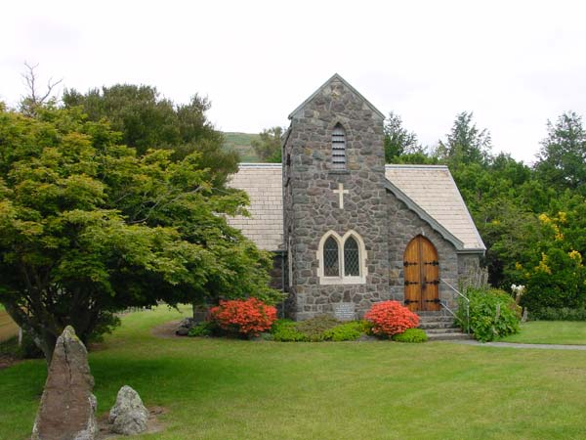
41% ni vernih, 49% kristjanov
Angleščina ( 96% ), Maorščina ( 3,7% ),
NZ znakovni jezik (0,5%)

Slide 6
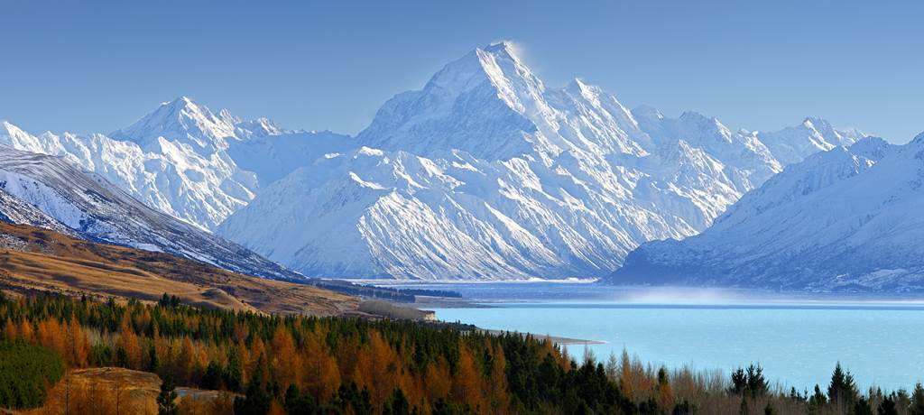
POVRŠJE
Večinoma gorato
Južni otok; Novozelandske alpe

Slide 7
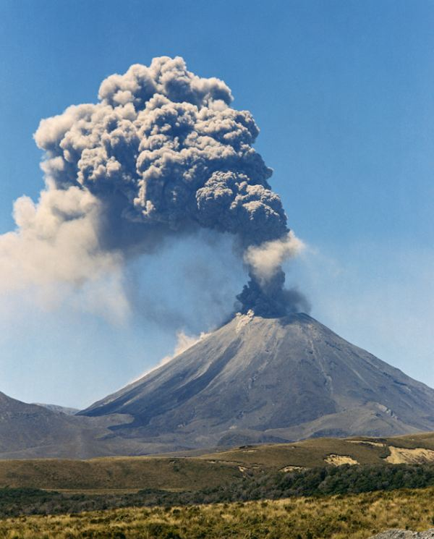
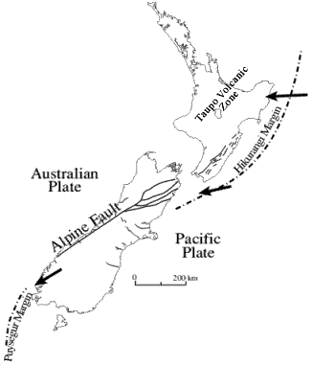
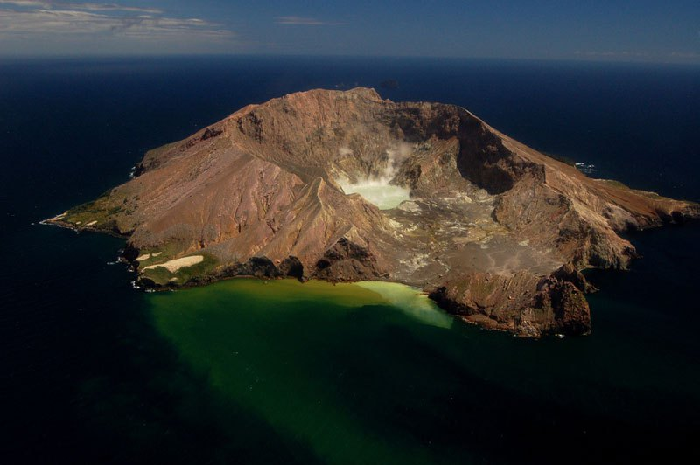
Meja med indoavstralsko in
Tihooceansko tektonsko ploščo
Notes:
Tongariro

Slide 8
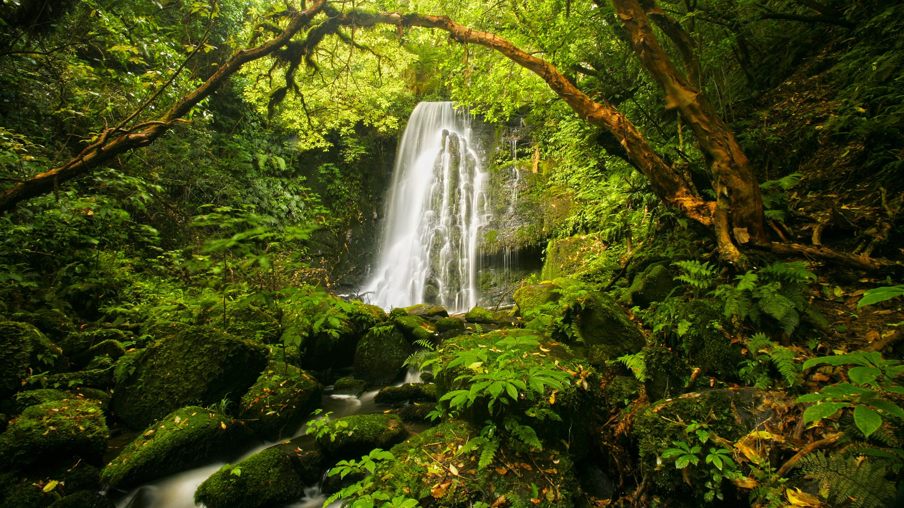
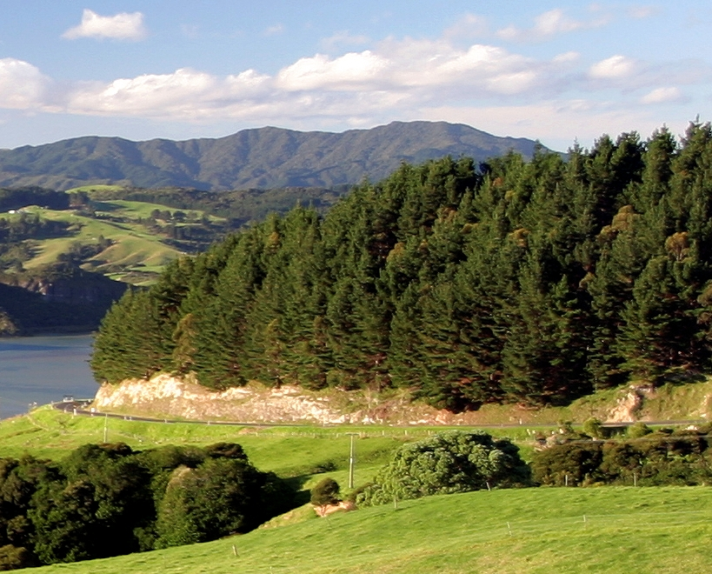
PODNEBJE
S – milo oceansko
J – hladneje

Slide 9
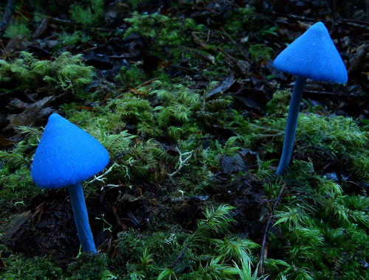
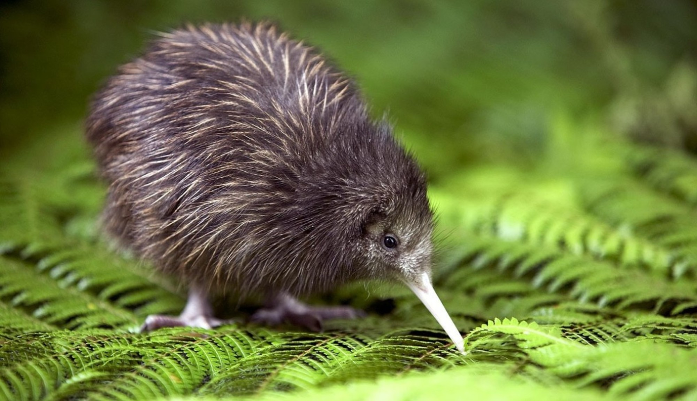
ŽIVALSTVO IN RASTLINSTVO
18. stoletje – 560 vrst rastlin
Insekti, pajki, kuščarji,
žabe, polži
Entoloma hochstetteri

Slide 10
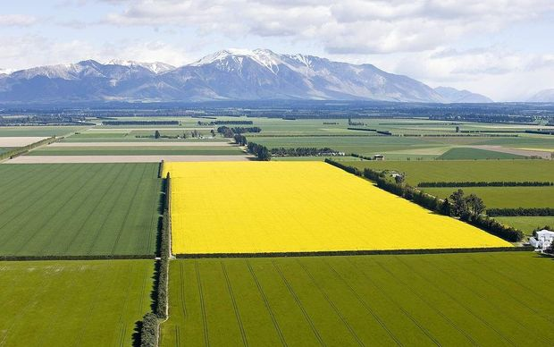
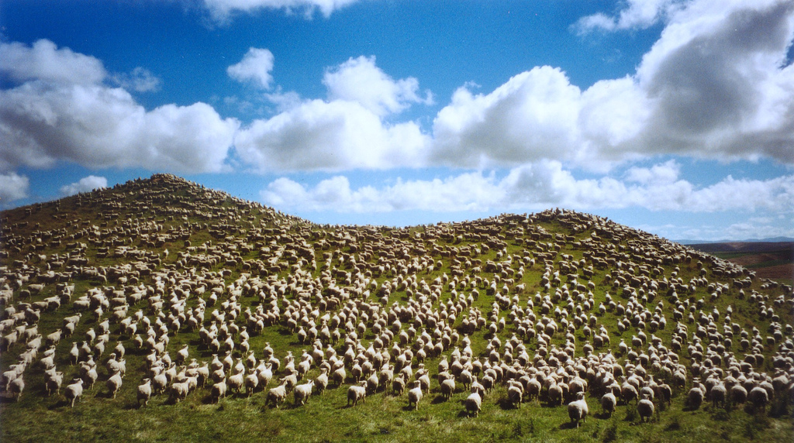
GOSPODARSTVO
Govedereja, ovčereja (6-1)
Kmetijstvo, industrija, javni sektor storitev

Slide 11
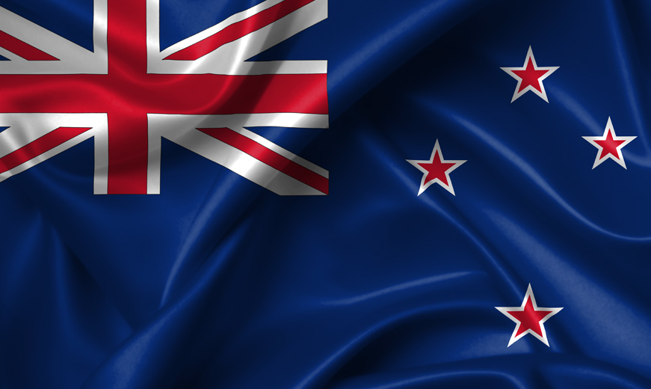
DRŽAVNI SIMBOLI
ZASTAVA: dva dela
VB zastava
Južni križ
2 himni

Slide 12
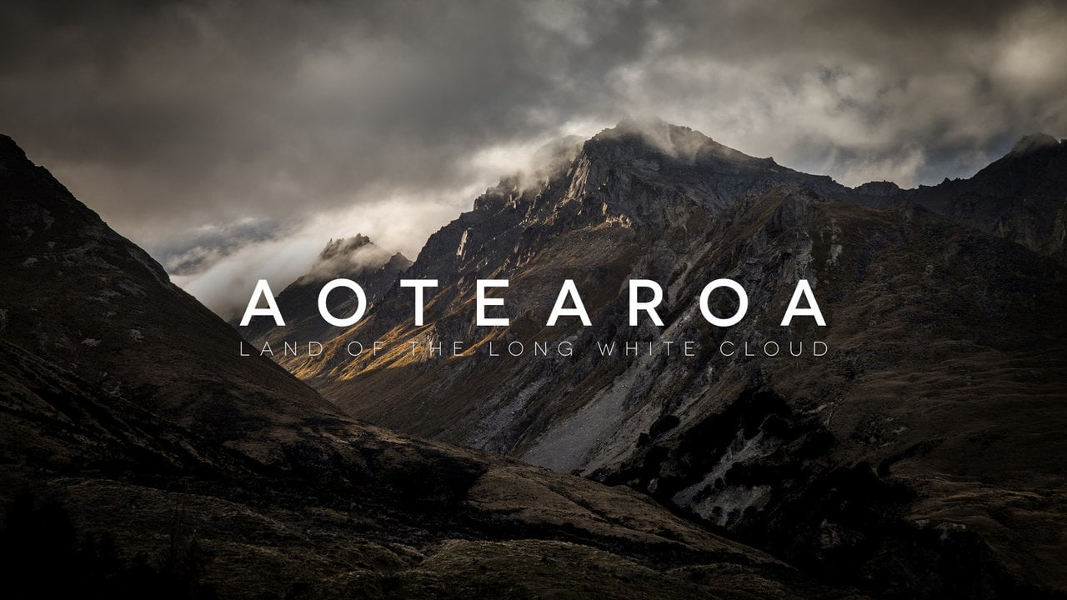
IME DRŽAVE
Aotearoa
Niu Tireni

Slide 13
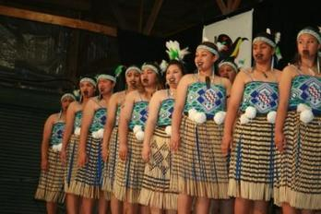
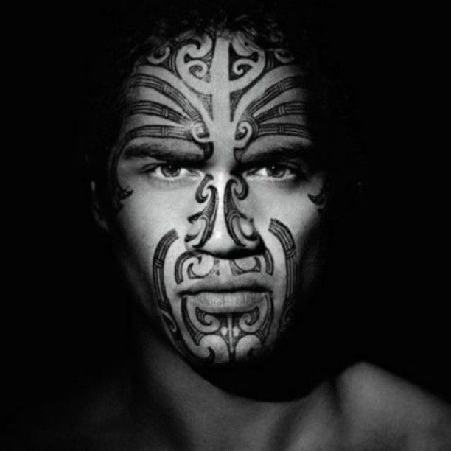
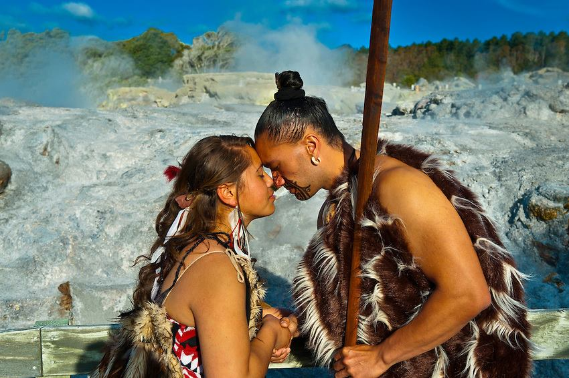
MAORI
Širša družina in klan
Hongi
Oblačila iz rafije,tetovaže,
sulice, bojni ples haka

Slide 14
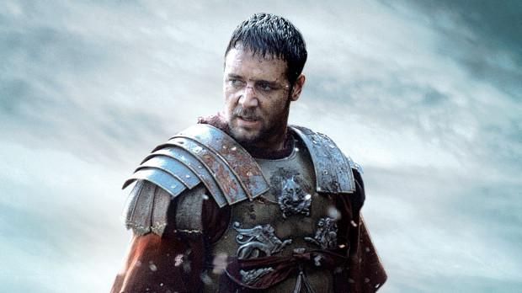
ZNANE OSEBE/FILMI
Russell Crowe ( Gladiator, Čudoviti Um )
Lorde ( Royals )

Slide 15
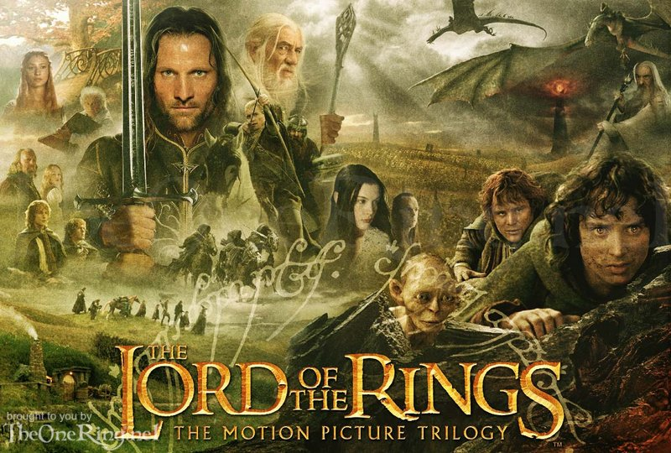
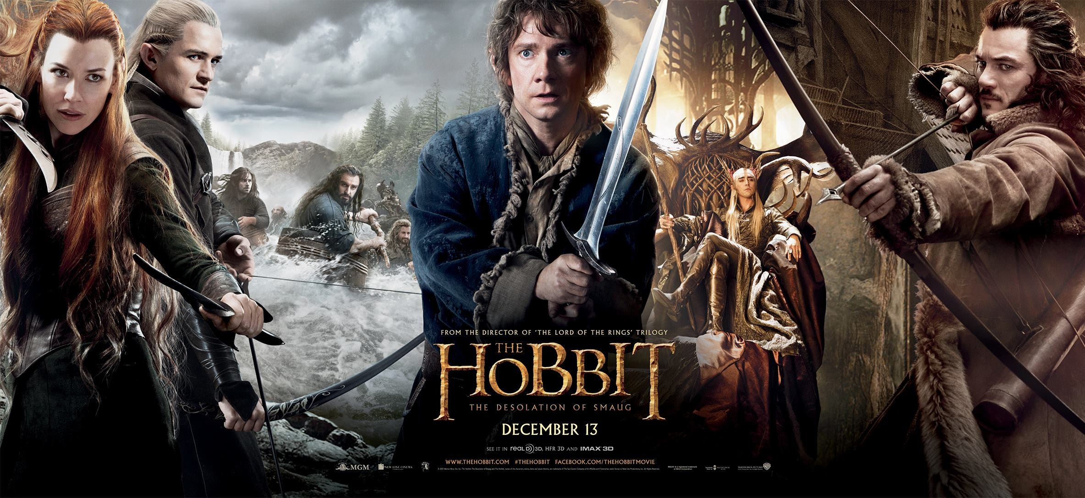
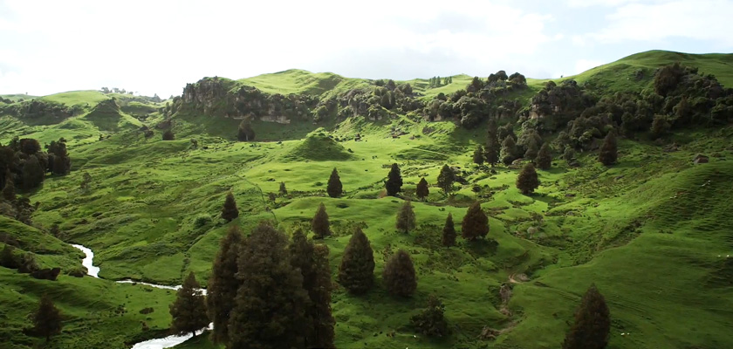
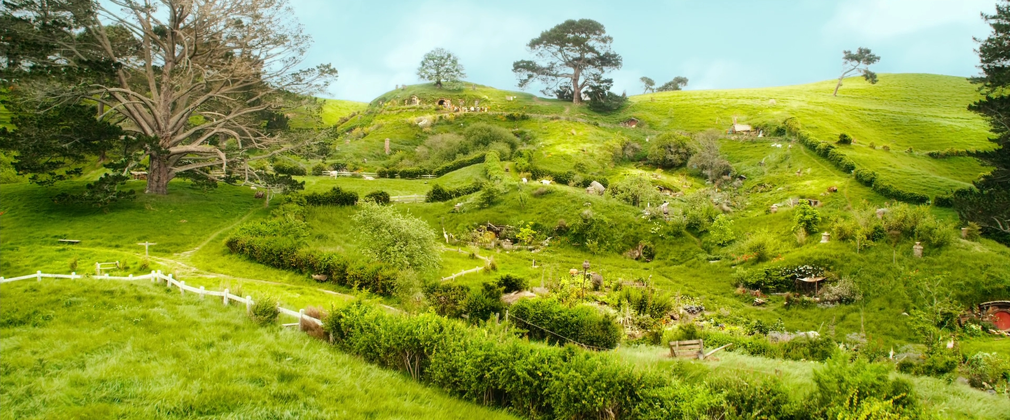
Kimbra ( Somebody That I Used To Know )
Hobit, Gospodar prstanov

Slide 16
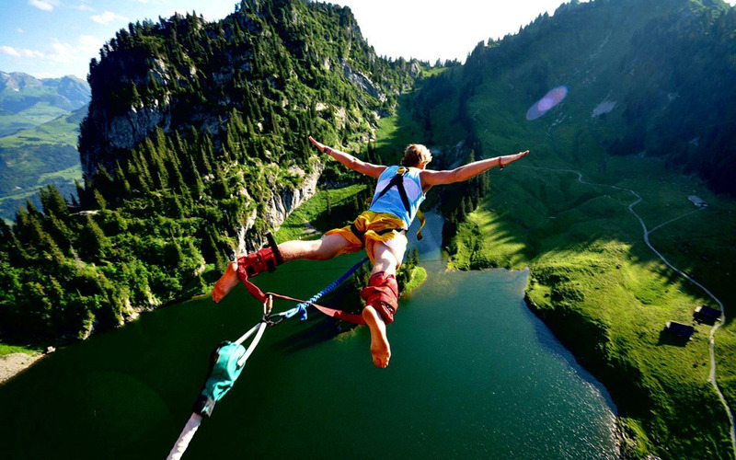
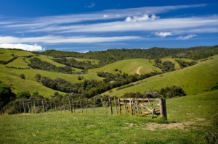
ZANIMIVOSTI
Taumatawhakatangihangakoauauotamateaturipukakapikimaungahoronukupokaiwhenuakitanatahu

Slide 17
VIRI
Nova Zelandija predstavitev. Pridobljeno 26.4.2017, iz http://www.dijaski.net/gradivo/geo_ref_nova_zelandija_02__predstavitev?r=1
New Zealand. V Wikipedia. Pridobljeno 26.4.2017, iz https://en.wikipedia.org/wiki/New_Zealand
Māori people. V Wikipedia. Pridobljeno 27.4.2017, iz https://en.wikipedia.org/wiki/M%C4%81ori_people
Nova Zelandija hoče novo zastavo. Pridobljeno 27.4.2017, iz
https://www.iskreni.net/prosti-cas/181-zanimivo/166046-nova-zelandija-hoce-novo-zastavo.html
Famous Birthdays: Born in New Zealand. Pridobljeno 27.4.2017, iz http://www.famousbirthdays.com/birthplace/newzealand.html
69 Facts About New Zealand That‘ll Blow Your Mind. V BuzzFeed. Pridobljeno 27.4.2017, iz https://www.buzzfeed.com/jemimaskelley/things-you-did-not-know-about-new-zealand?utm_term=.wqmQn7ERqP#.pxPQ06q72Z

